Slide 1
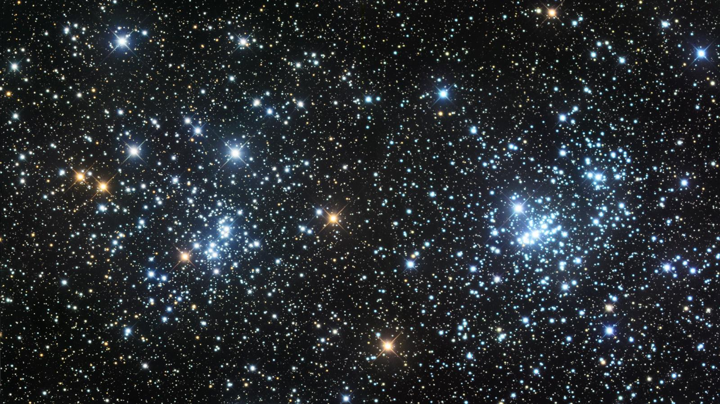
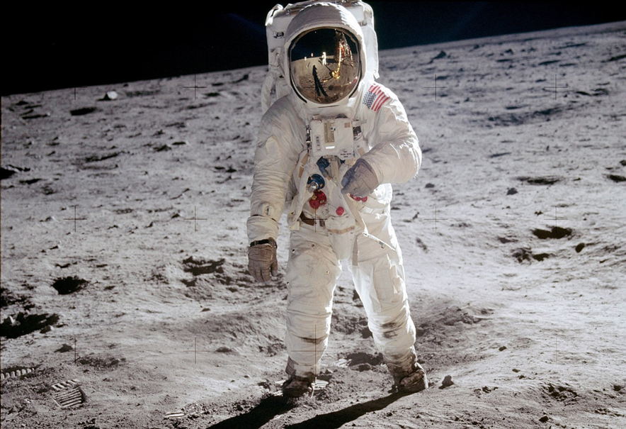
Я –космический турист

Slide 2
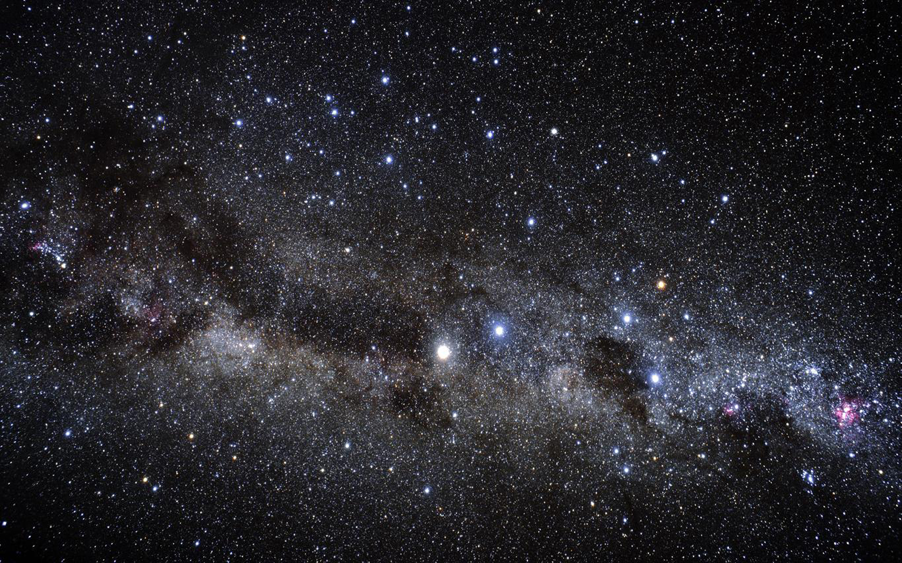

Есть в небе звездочка одна,
Какая — не скажу,
Но каждый вечер из окна
Я на нее гляжу.
Она мерцает ярко так!
А в море где-нибудь
Сейчас, наверное, моряк
По ней сверяет путь.

Slide 3
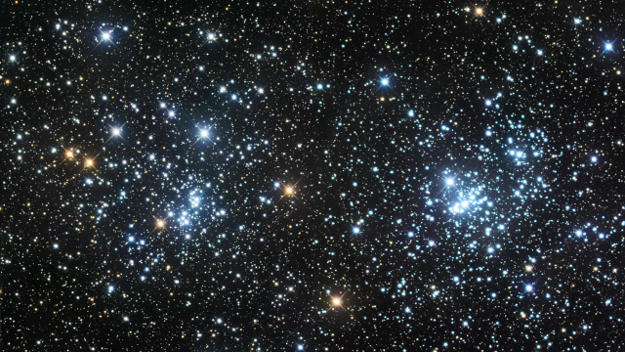
Цель: уточнить и расширить знания детей о космосе.
.
Задачи:
-развитие умения создавать многоплановую сюжетную композицию.
-развитие фантазии, воображения детей.
-развитие мелкой моторики.
-развитие способности к моделированию.

Slide 4
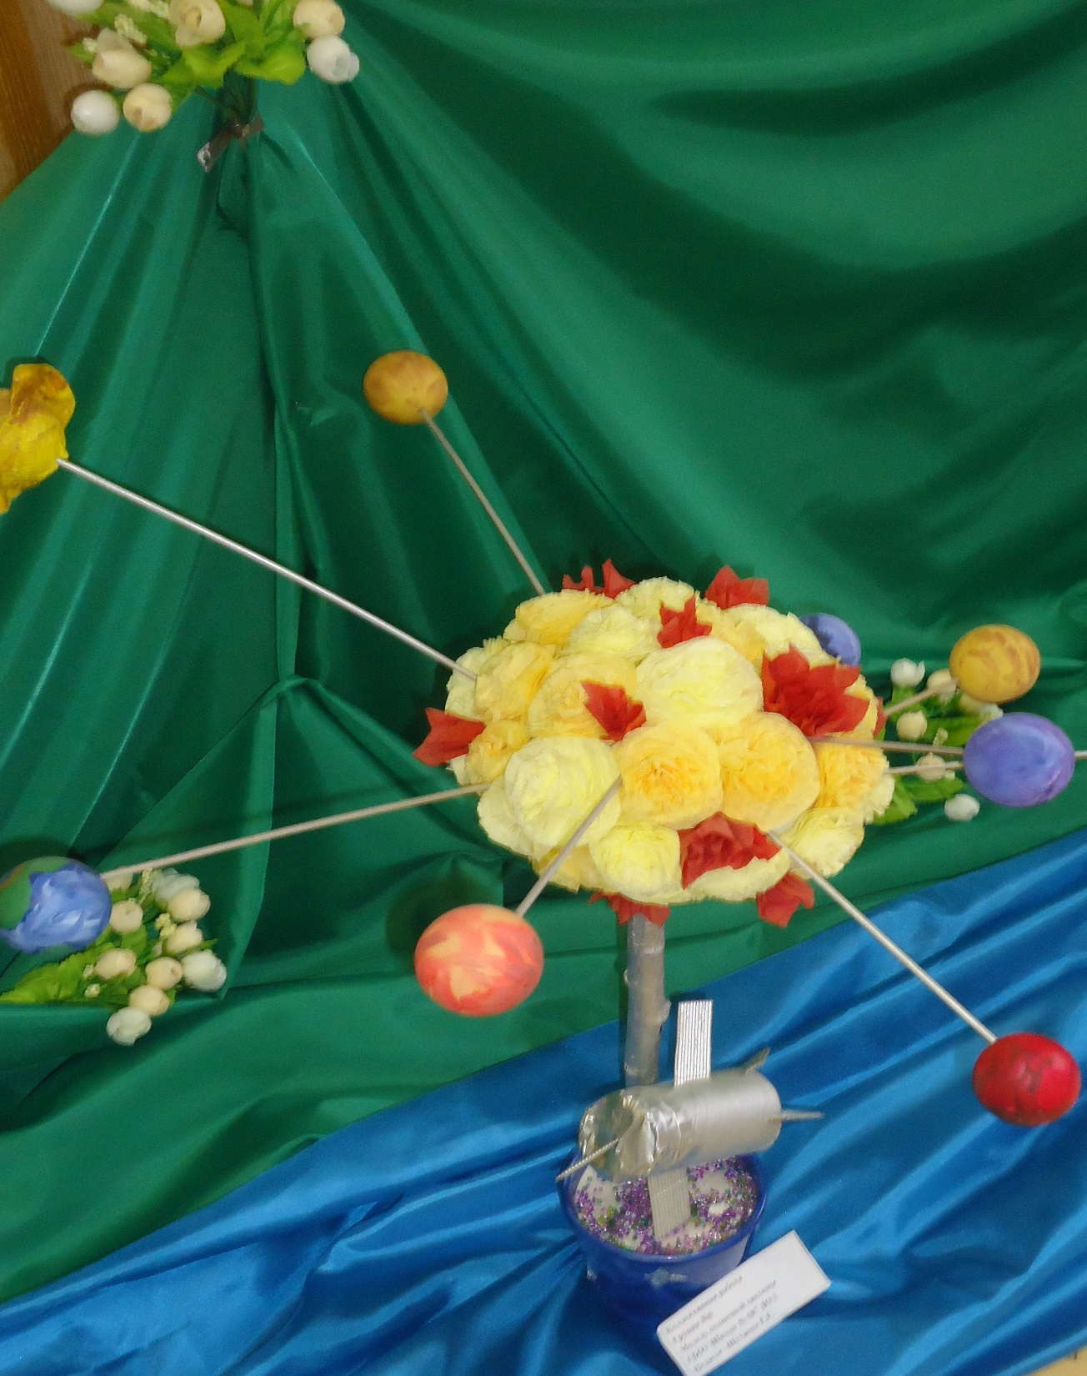

Slide 5
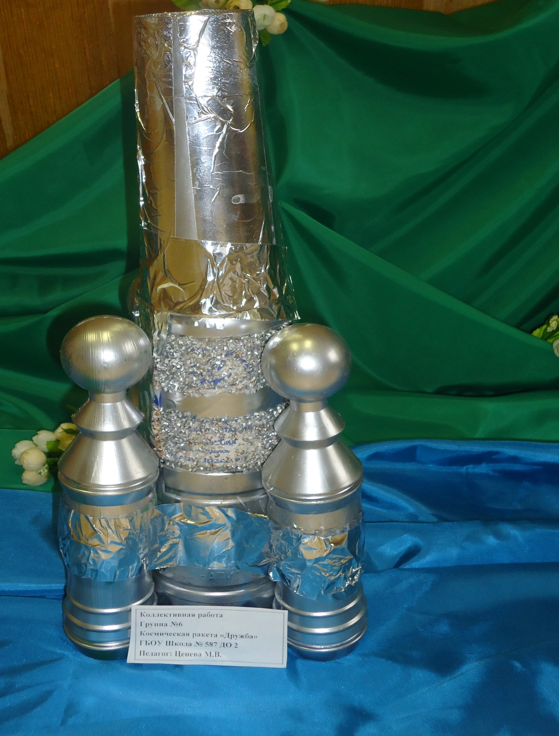

Slide 6
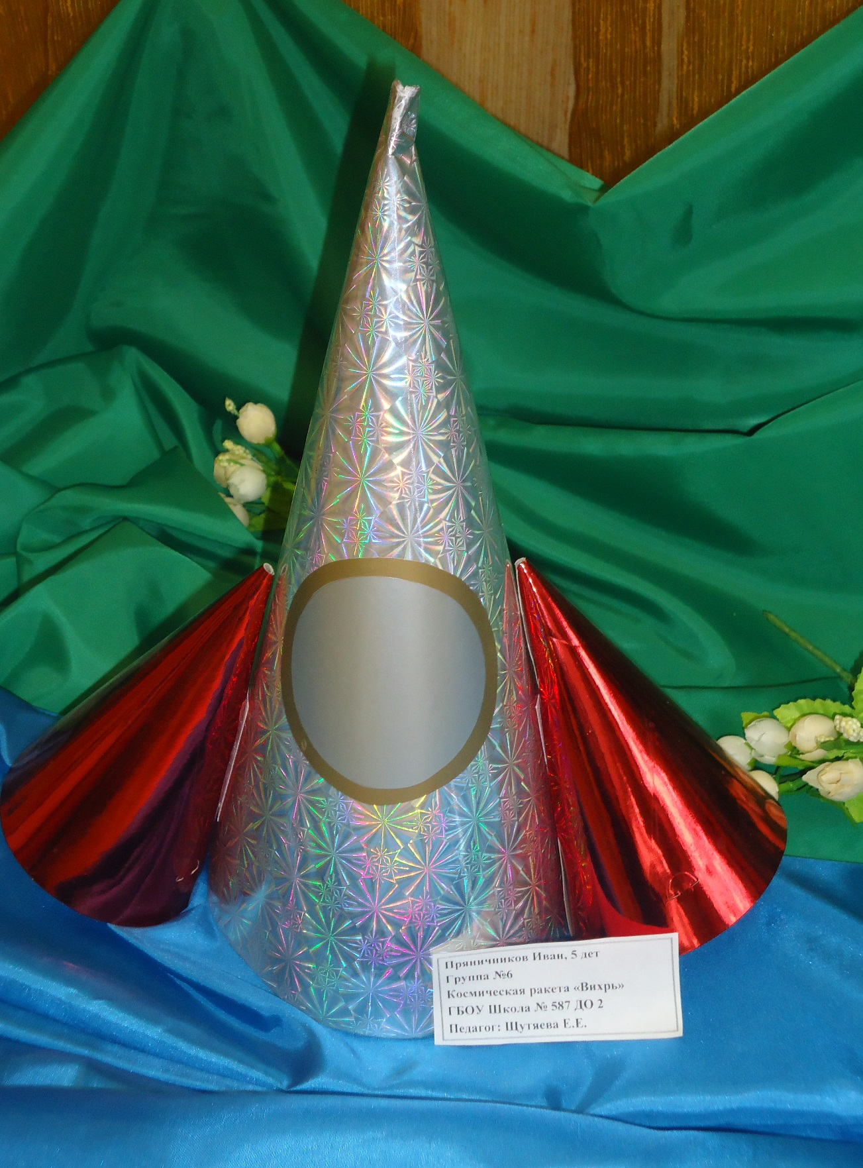

Slide 7
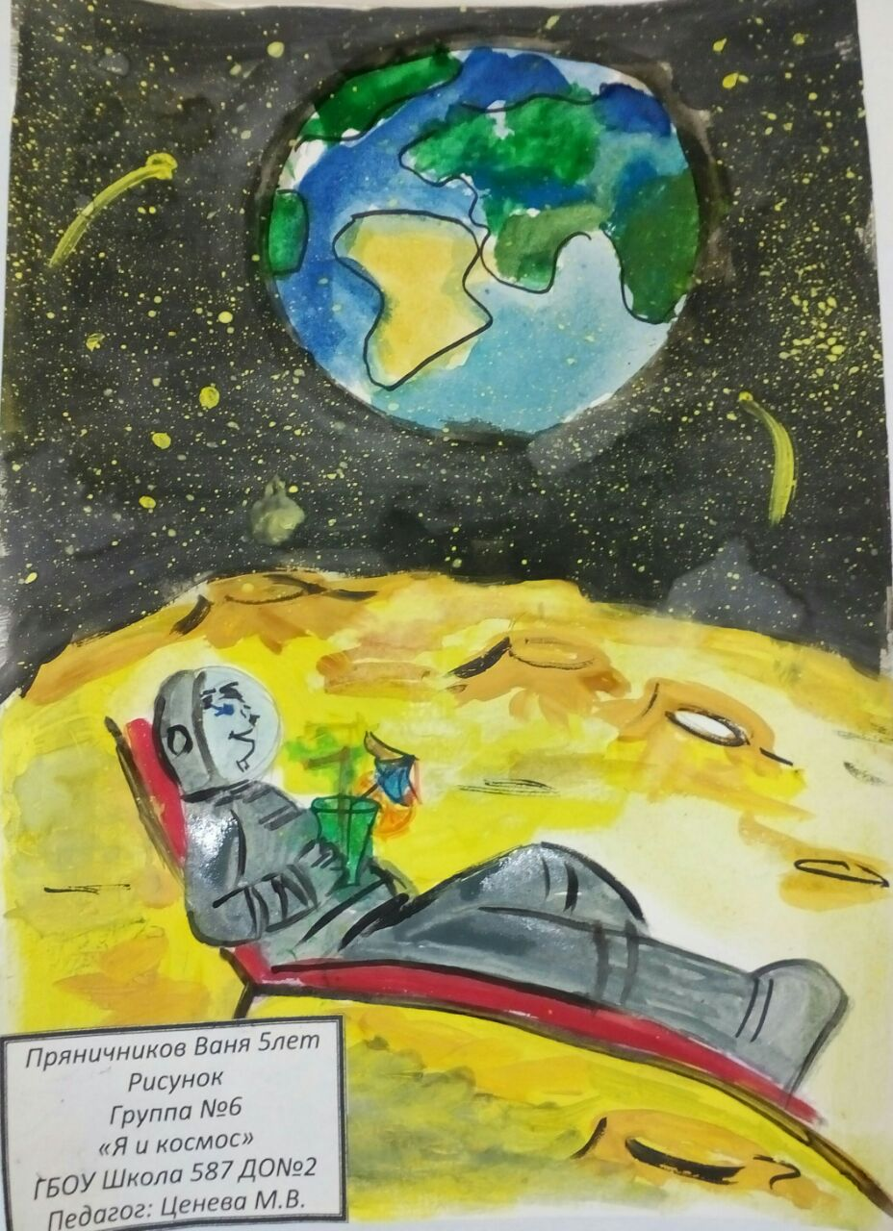

Slide 8
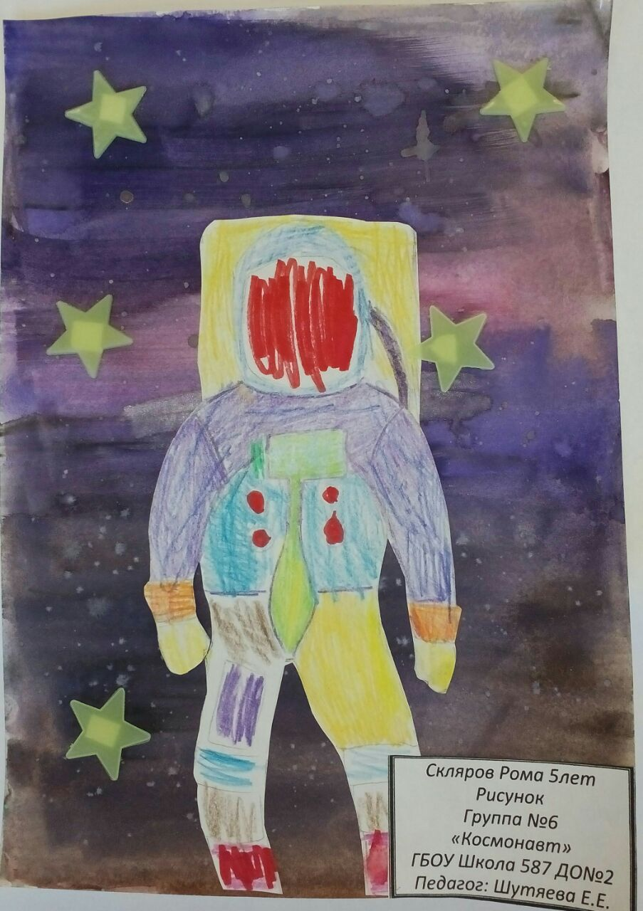

Slide 9
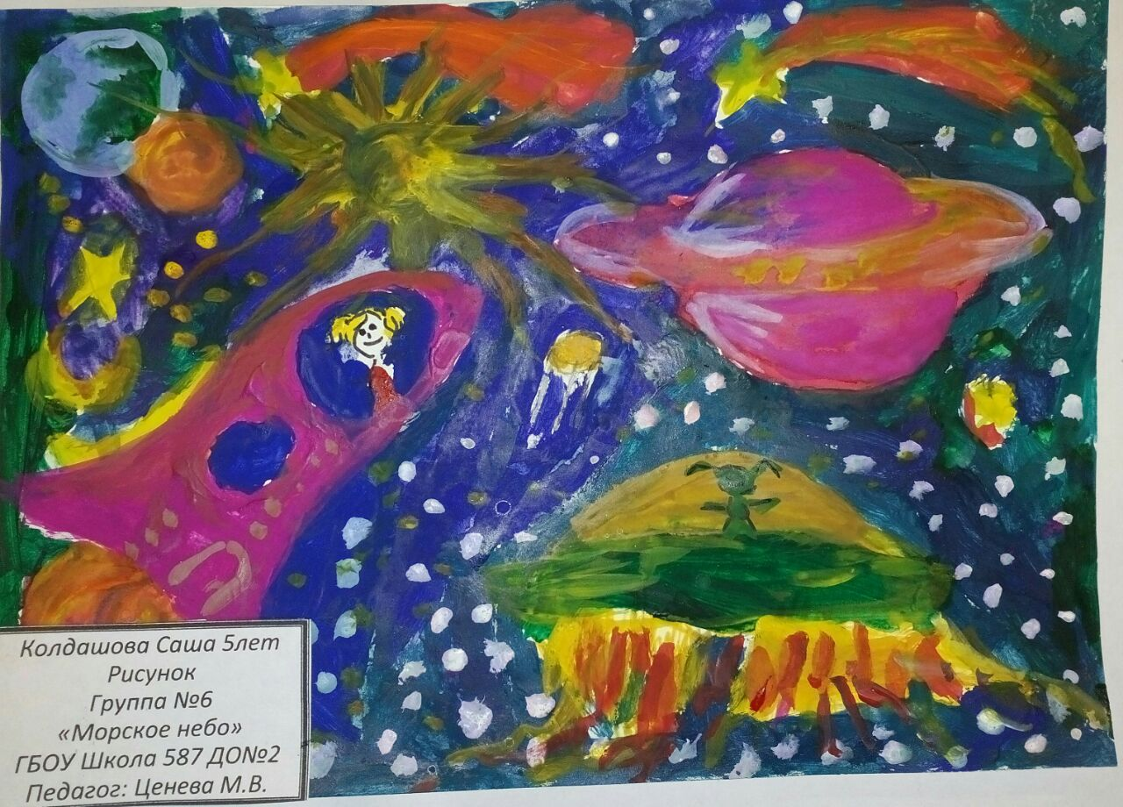

Slide 10
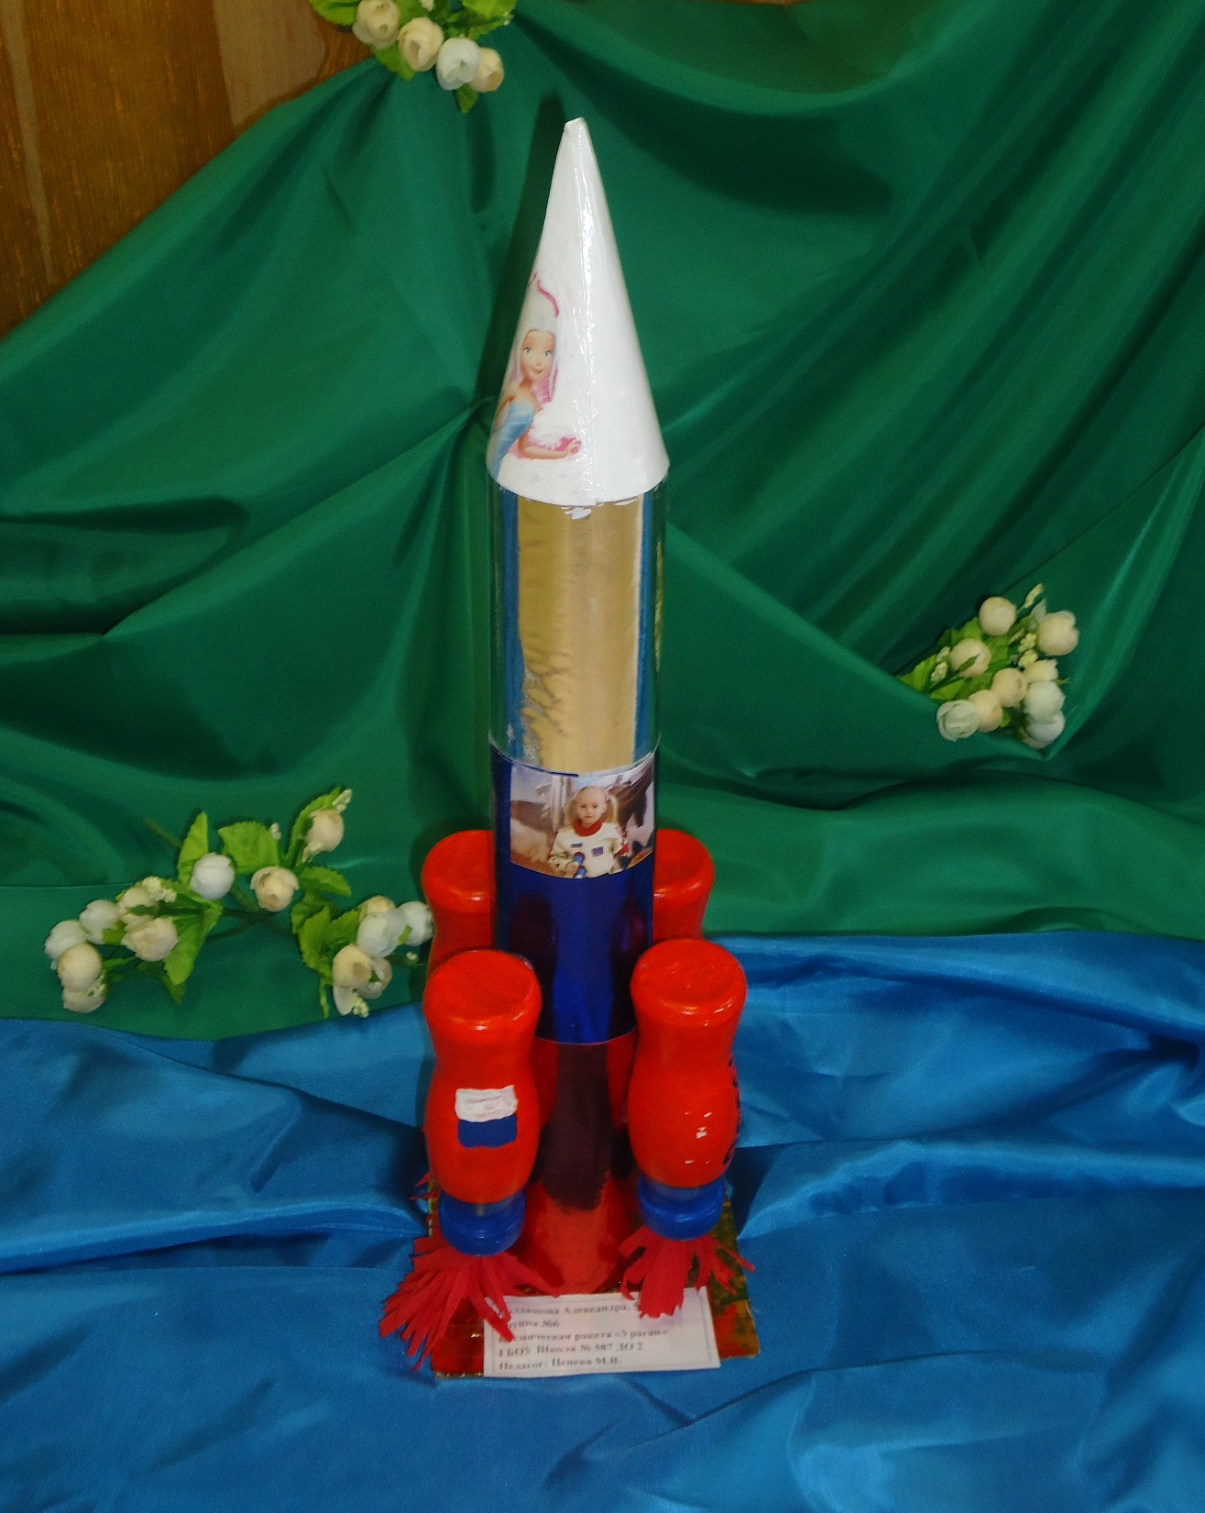

Slide 11
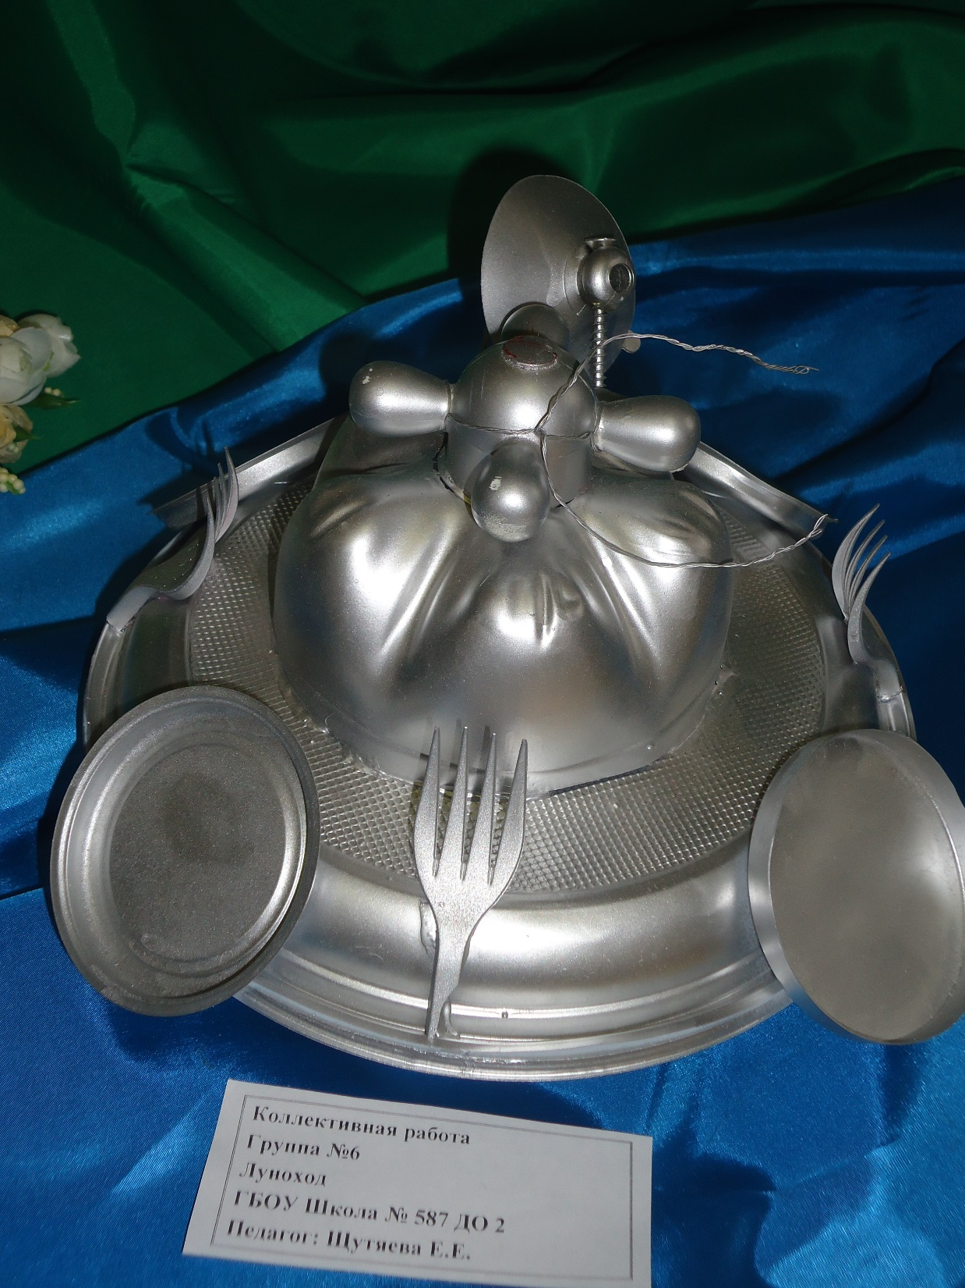

Slide 12
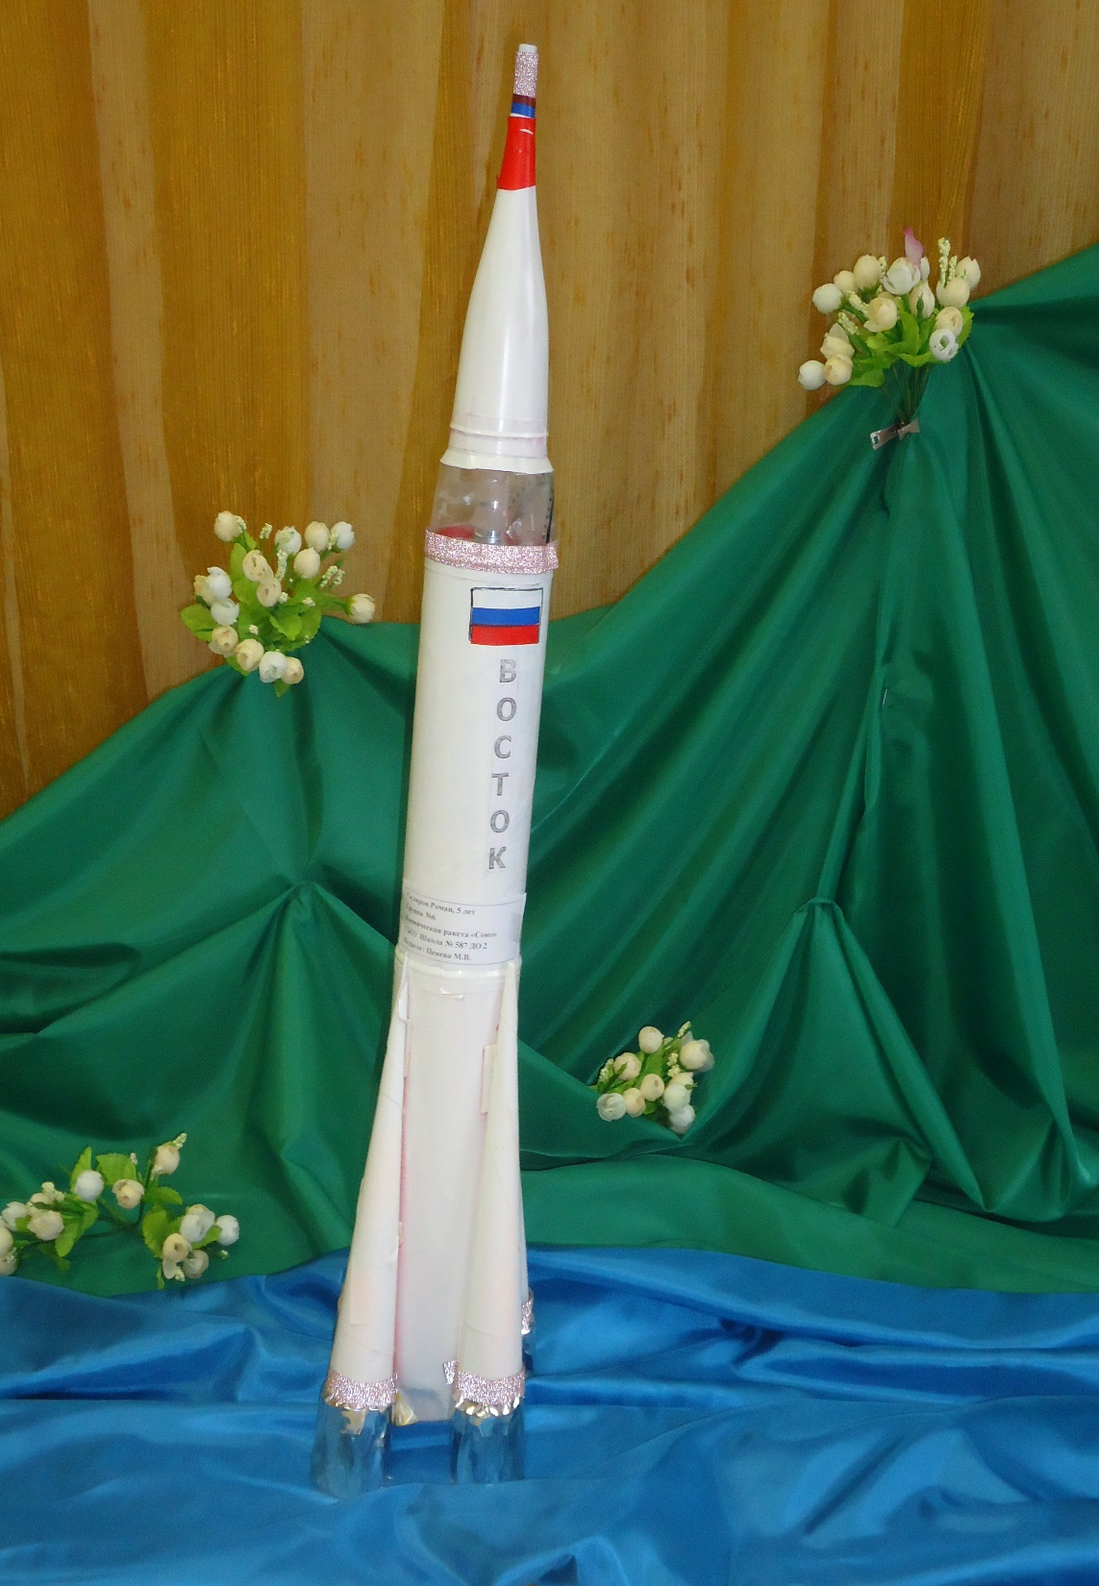

Slide 13
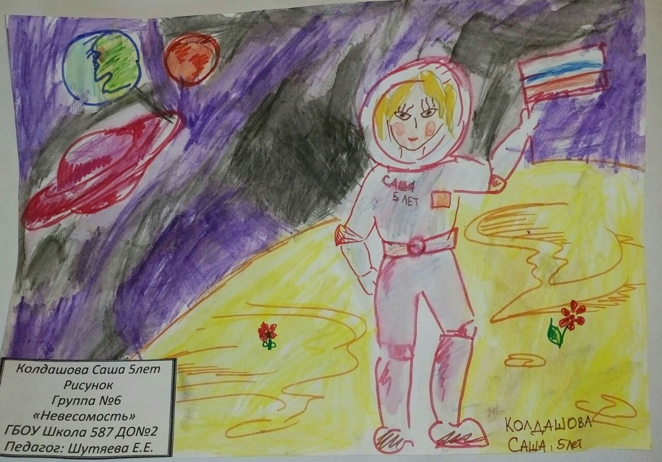

Slide 14
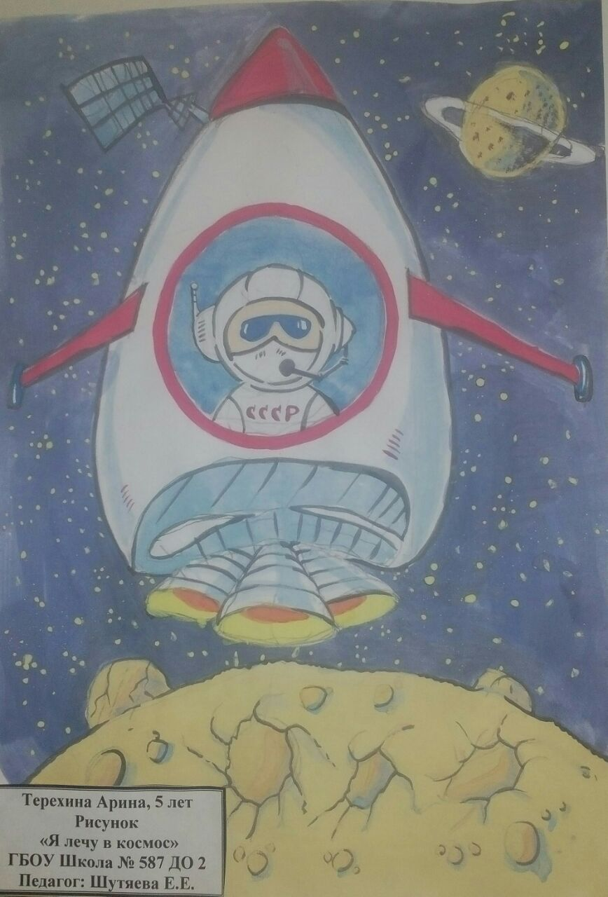

Slide 15
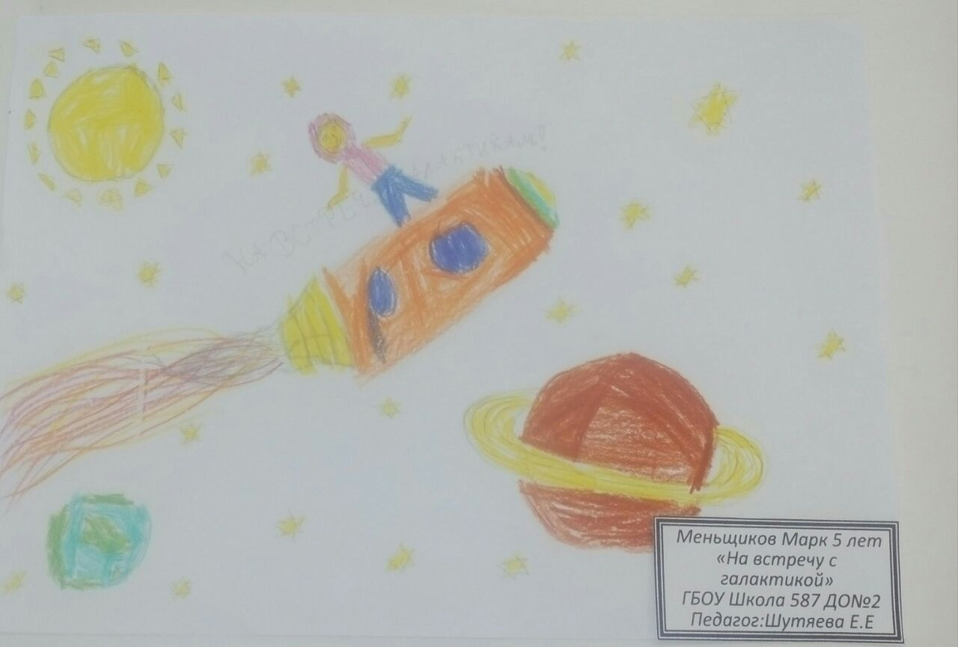

Slide 16
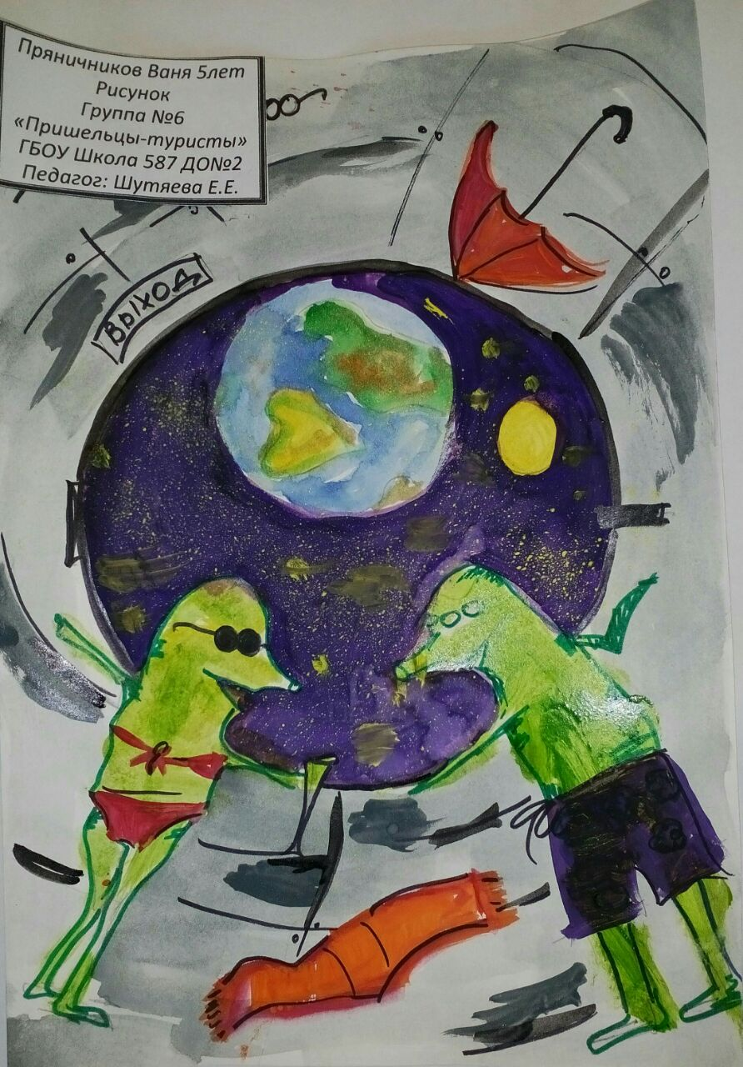

Slide 17
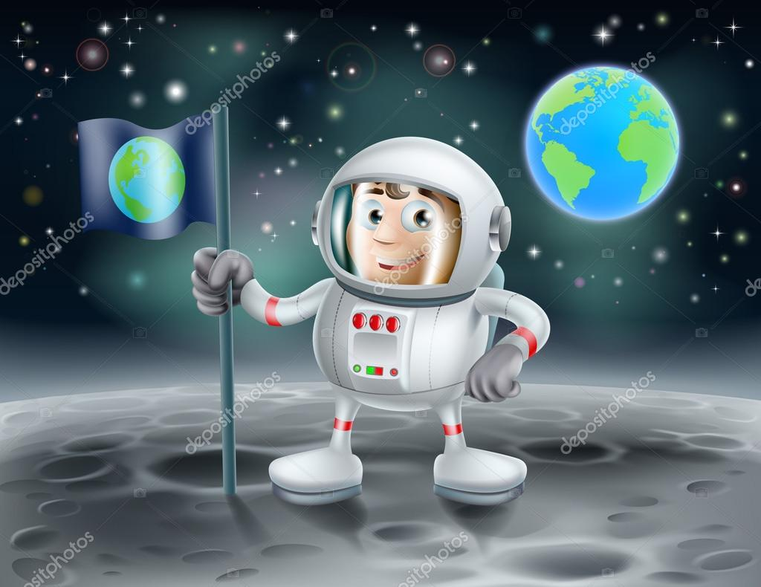
Автор: Шутяева Е.Е.
Воспитанники группы №6
ГБОУ ШКОЛА №587 ДО №2

Slide 18
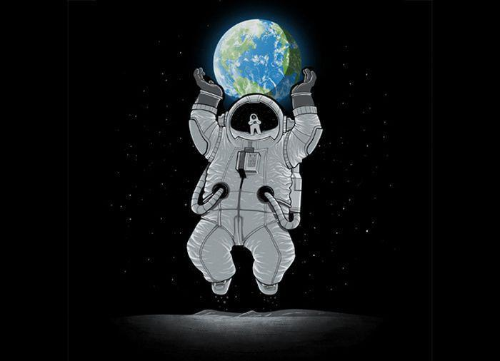
Благодарю за внимание!

